Slide 1
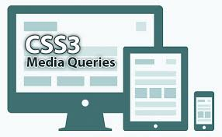

Slide 2
Presentación …
Hasta que se introdujo el diseño receptivo, los sitios web generalmente tenían un ancho fijo, lo que significaba que el diseño del sitio web tenía el mismo ancho sin importar el tamaño de la pantalla en la que se mostraba.
Cuando aparecieron los teléfonos inteligentes, eso realmente no funcionó, porque los sitios web parecían pequeños en las pantallas pequeñas y los usuarios tenían que acercar y alejar continuamente para leer cualquier cosa.

Slide 3
Presentación …
Los sitios web móviles siguieron poco después, y muchas compañías construyeron estos segundos sitios web por separado de sus sitios web principales o de escritorio.
Los sitios web móviles a menudo contenían solo una fracción del contenido y la funcionalidad disponible en los sitios web normales, por lo que los usuarios móviles se perdieron.

Slide 4
Presentación
A medida que aparecieron más dispositivos, los diseñadores pronto se dieron cuenta de que no era práctico, si no imposible, crear múltiples sitios web para adaptarse a cada uno de los diferentes tamaños de pantalla.
El concepto de diseño responsive se introdujo como una forma de crear sitios web que pudieran responder al ancho de la pantalla de un dispositivo y mostrar el contenido del sitio de una manera adecuada para ese tamaño de pantalla.

Slide 5
Diseño web
Media queries

Slide 6
Media queries …
La comunidad de diseño web volvió nuevamente al concepto de diseños fluidos, utilizando anchos basados ​​en porcentajes, y trató de descubrir cómo convertir eso en una solución para dispositivos móviles más pequeños.
El uso de porcentajes en lugar de píxeles permite que una página web y secciones de la página cambien el ancho para adaptarse a cualquier tamaño de pantalla, por lo que es fácil tener en cuenta las diferencias entre dispositivos de tamaño similar.
Pero una vez que observa la gama completa de dispositivos, tiene un problema.

Slide 7
Media queries …
Limitar un diseño de tres columnas al ancho de un teléfono inteligente hace que las columnas de texto sean demasiado estrechas para ser legibles.
Del mismo modo, un diseño de una columna que se ve bien en la pantalla de un teléfono inteligente sería demasiado ancho para leerlo fácilmente cuando se ve en un monitor de escritorio.

Slide 8
Media queries …
Básicamente, el problema era este: sin tener que crear sitios separados, ¿cómo se puede mostrar un sitio web en una columna, en pantallas estrechas, y en varias columnas, en pantallas más anchas?
¿Cómo puede pedirle al navegador que realice cambios en el diseño, en función de las cualidades del dispositivo en el que se está viendo el sitio?
Ingrese consultas de medios.

Slide 9
Media queries …
La regla CSS @media, que le permite mostrar diferentes estilos CSS basados en las cualidades del dispositivo, en realidad ya era parte de CSS2 hace más de una década, pero en ese entonces solo admitía consultas de tipos de medios, como pantalla o impresión.
Esto se usaba comúnmente para crear una versión impresa del diseño de un sitio web (que puede incluir cambios tan básicos como eliminar los colores de fondo que desperdiciarán la tinta de la impresora), pero su utilidad se detuvo allí.

Slide 10
Media queries …
No fue sino hasta CSS3 que la especificación (es decir, una descripción formal y detallada de cómo se requiere que algo funcione) para las consultas de medios permitió consultas más precisas basadas en las características de los medios (dispositivo), como el ancho, la altura y la capacidad de color.

Slide 11
Media queries …
Las consultas de medios no afectan el HTML (el contenido real y la estructura de la página subyacente), solo afectan los estilos que se aplican a la página mediante CSS.
Los navegadores comenzaron a admitir consultas de medios CSS3 alrededor de 2009.
Entonces, ¿qué hacen estas consultas de medios?

Slide 12
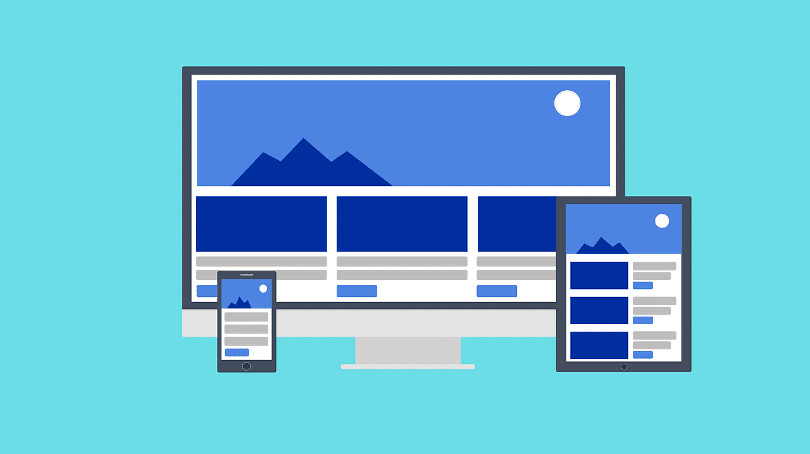
Media queries …
Como ejemplo básico, supongamos que tenemos un sitio web con dos secciones separadas de contenido.
Podríamos crear un diseño de una sola columna que se ajuste bien a los teléfonos inteligentes, mostrando las dos secciones apiladas verticalmente.
En pantallas más amplias, es posible que deseemos mostrar las dos secciones de contenido como dos columnas separadas, una al lado de la otra.

Slide 13

Media queries …
Usando una consulta de medios, podemos preguntarle al dispositivo qué tan ancha es su pantalla.
Entonces podemos decirle que muestre el contenido en dos columnas solo si su pantalla es lo suficientemente ancha como para que las columnas se ajusten bien.

Slide 14
Media queries …
Para codificar esto, simplemente comenzamos con CSS que mostrará el contenido en una columna.
Luego agregamos una consulta de medios CSS que pregunta si la pantalla tiene 40 ems o más (aprenderá sobre ems más adelante; 40 ems es un poco más angosto que el ancho de una tableta típica, pero puede especificar cualquier ancho en los medios consulta).

Slide 15
Media queries …
Dentro de la consulta de medios, agregamos el CSS que mostrará el contenido en dos columnas en lugar de una.
El navegador solo usará este CSS si la consulta de medios es verdadera (es decir, si la pantalla tiene 40 ems o más).
Si la pantalla es más estrecha, ignora este CSS y el contenido permanece en una columna.

Slide 16
Media queries
Por lo tanto, podemos darle a nuestro sitio web un diseño diferente para diferentes tamaños de pantalla, sin tener que crear sitios web separados.
Mediante el uso de consultas de medios, podemos cambiar cualquier aspecto del estilo del sitio web, no solo el número de columnas.
Las consultas de medios se pueden usar para mover cosas, cambiar el tamaño del texto, ocultar o mostrar piezas de contenido, ajustar márgenes y espacios, y ajustar cualquier otro estilo que se pueda aplicar con CSS.

Slide 17
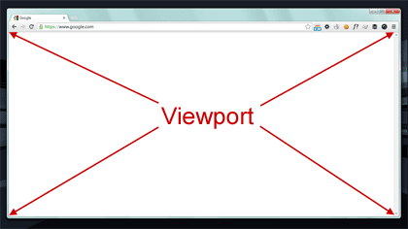
Viewport …
En esta sección, me referí a consultas de medios que solicitan el ancho de la pantalla de un dispositivo.
En realidad, las consultas de medios que son comunes en el diseño receptivo solicitan el ancho de la ventana de visualización (viewport) de un dispositivo, no la pantalla.
La ventana gráfica (viewport) es el área de la pantalla (dentro de la ventana del navegador) en la que se muestra un sitio web.

Slide 18
Viewport …
En las computadoras de escritorio, puede cambiar el tamaño de una ventana del navegador, por lo que la ventana no siempre es el ancho máximo de la pantalla.
La consulta de medios examina el espacio dentro de la ventana del navegador, por lo que su ventana de visualización cambiará si cambia el tamaño de la ventana del navegador.
En los dispositivos móviles, la pantalla y la ventana gráfica siempre tienen el mismo ancho, porque no puede cambiar el tamaño de la ventana.

Slide 19
Viewport
Aunque el ancho de la vista es el término correcto, a menudo escuchará a las personas referirse al ancho de la pantalla cuando están hablando de consultas de medios y diseño receptivo.
Si bien no son técnicamente correctos, lo más probable es que se refieran al ancho de la ventana gráfica (como lo hago en este curso, a menos que especifique lo contrario).
Hay otras consultas de medios que miden el ancho real de la pantalla del dispositivo en lugar del ancho de la ventana gráfica, pero no se usan comúnmente en este momento.

Slide 20
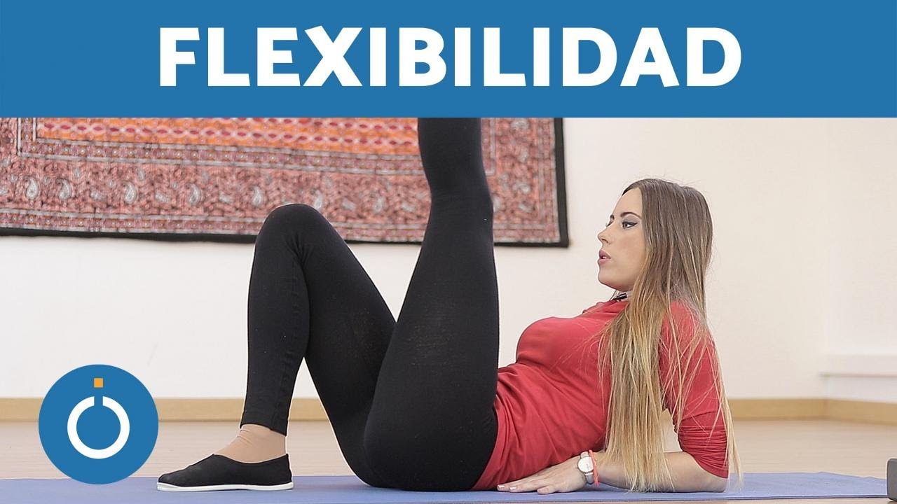
Flexibilidad …
Las consultas de medios pueden reorganizar su diseño, pero el diseño receptivo no funcionaría sin una base de flexibilidad.
Para empezar, casi todas las mediciones horizontales en su sitio deben estar en unidades flexibles en lugar de píxeles inflexibles.

Slide 21
Flexibilidad …
Esto significa que el ancho de las columnas y otros elementos de diseño estarán en porcentajes, y el texto se medirá en una unidad relativa llamada em (M), relativa al font.
El tamaño de las imágenes en la página funciona de manera un poco diferente, porque no necesariamente quiere que cambien de tamaño dependiendo del ancho de la pantalla; desea fotos lo suficientemente grandes como para ver amplios detalles, siempre que haya espacio en la pantalla.

Slide 22
Flexibilidad
El problema es que, dependiendo del tamaño de la pantalla del dispositivo, puede que no siempre haya espacio para mostrar una imagen a tamaño completo.
Deberá asegurarse de que la imagen no se cortará si no encaja.
Más adelante veremos un truco CSS que asegurará que las imágenes siempre quepan en el espacio donde las colocamos.

Slide 23
Diseño receptivo ¿Por qué?
El concepto de diseño web receptivo ha sido objeto de acalorados debates desde su introducción.
Como cualquier idea de nueva tecnología, algunas personas la aceptaron y otras la descartaron.

Slide 24
Responsive design ¿Por qué? …
CONSIGA EL DISEÑO CORRECTO EN CADA DISPOSITIVO
La razón más convincente para usar un diseño receptivo es que creará un sitio web que no solo se verá bien y funcionará correctamente en los dispositivos que están en el mercado ahora, sino que es probable que se vea bien y funcione correctamente en cualquier dispositivo nuevo que funcione estar disponible en el futuro
Además, con un diseño receptivo, no corre el riesgo de que los usuarios vean la versión móvil de un sitio en sus monitores de escritorio, o viceversa.

Slide 25
Diseño receptivo ¿Por qué? …
Si tiene sitios web separados, esto definitivamente puede ser un problema, ya sea que use la detección de dispositivos para enviar la versión correcta del sitio a cada dispositivo o use un conjunto separado de URL (como un subdominio m-dot) para servir un dispositivo móvil sitio.
Los sitios que tienen una versión móvil separada suelen utilizar la detección de dispositivos (que ocurre en el servidor del sitio web antes de que se muestre la página) para determinar qué versión de una página web (móvil o de escritorio) debe enviarse a cualquier dispositivo en particular.

Slide 26
Diseño receptivo ¿Por qué? …
De esa manera, cada página en el sitio solo tendrá una URL, aunque en realidad hay dos versiones separadas con HTML diferente.
Sin embargo, este proceso no es 100% preciso y, a veces, se envía una versión incorrecta de la página.
Además, el proceso de detección del dispositivo puede aumentar el tiempo de carga de la página.

Slide 27
Diseño receptivo ¿Por qué? …
Usar una URL diferente para su sitio móvil separado (es decir, un sitio m-dot) es más fácil de implementar, pero depende del usuario para obtener la versión correcta del sitio.
Con los enlaces que se pasan de un lado a otro entre los usuarios a través de las redes sociales o el correo electrónico, llegar a la versión correcta de una página a menudo agregará una carga adicional a los usuarios, o en ocasiones no tendrán la opción.

Slide 28
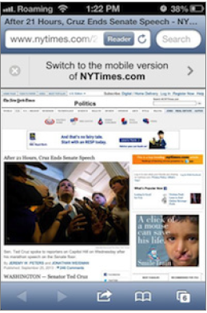
Diseño receptivo ¿Por qué? …
Por ejemplo, si un usuario de escritorio envía por correo electrónico un enlace de The New York Times a un usuario móvil, el usuario móvil recibirá un mensaje en la parte superior de la pantalla que le informa que hay una versión móvil del sitio, como en la Figura.
Agradable, pero requiere un trabajo adicional por parte del usuario, y tiempo extra para que el usuario haga clic y luego cargue una página totalmente separada.

Slide 29
Diseño receptivo ¿Por qué?
Con un diseño receptivo, solo tiene una página web, por lo que nunca obtendrá la "versión incorrecta".
El sitio se mostrará correctamente sin importar en qué dispositivo se esté viendo.

Slide 30

Menos chamba …
La ventaja más obvia de usar un diseño receptivo es que solo tiene que crear un sitio web, un diseño, un conjunto de código y un conjunto de contenido.

Slide 31
Menos chamba …
Si tiene una versión separada de su sitio solo para dispositivos móviles, deberá crear y mantener dos (o más) conjuntos de HTML completamente separados.
Será necesario realizar cambios en cada sitio, e incluso si está tratando de mantenerlos iguales, seguramente habrá problemas y algo terminará no coincidiendo.

Slide 32
Menos chamba …
Si bien el uso de un sistema de administración de contenido (CMS) o un sistema de plantillas puede facilitar el trabajo, hay más código y contenido para mantener, y más cosas que potencialmente pueden romperse.

Slide 33
Menos chamba …
Con un sitio receptivo, solo tiene un conjunto de contenido, y se mostrará de manera adecuada sin importar el tamaño de la pantalla.
Los ajustes de diseño futuros se pueden realizar haciendo cambios en la hoja de estilo.

Slide 34
Menos chamba
Para alguien que no tiene experiencia en diseño receptivo, la tarea inicial de crear un sitio web receptivo (a medida que aprende cómo funciona todo) puede requerir más esfuerzo que crear un sitio de ancho fijo, pero a largo plazo tendrá menos trabajo para mantener el sitio web.

Slide 35

Optimizado para búsquedas …
Un sitio móvil separado, con un conjunto separado de URL, puede crear problemas con la ubicación de su sitio en los resultados de búsqueda.
Si tiene dos versiones separadas de una página con el mismo contenido o similar pero URL diferentes (es decir, http://www.example.com y http://m.example.com), los motores de búsqueda deben saber que son considerados como la misma página para que la página pueda indexarse ​​correctamente y mostrarse como una entrada en la lista de resultados de búsqueda.

Slide 36
Optimizado para búsquedas …
Aunque esto es posible usando JavaScript o código en su servidor, es un poco complicado, y si no lo hace correctamente, puede terminar con las dos versiones de una página que aparecen en los resultados de búsqueda, confundiendo a los usuarios.
También puede afectar negativamente su clasificación de búsqueda.

Slide 37
Optimizado para búsquedas …
Google ha recomendado un diseño receptivo para sitios web optimizados para teléfonos inteligentes desde 2012, no solo porque crea una mejor experiencia para los usuarios, sino también porque permite que el rastreador del sitio de Google recupere su contenido de manera más eficiente, lo que significa que los cambios en su sitio probablemente se actualizarán en la búsqueda Resultados más rápidamente.

Slide 38
Optimizado para búsquedas
Bing recomienda usar un método que dé como resultado solo un conjunto de URL, pero no ha respaldado específicamente el diseño receptivo como una forma de hacerlo.

Slide 39


